Slide 1
第4章 面向对象程序设计

Slide 2
导读
主要内容
类
static 关键字
对象
this关键字
变量的作用域
包
访问权限
类的继承
向上转型
多态性
abstract 类和abstract方法
接口
内部类
匿名类
异常
Class类
基本类型的类包装
重点和难点
  重难点: 封装、继承与多态。

Slide 3
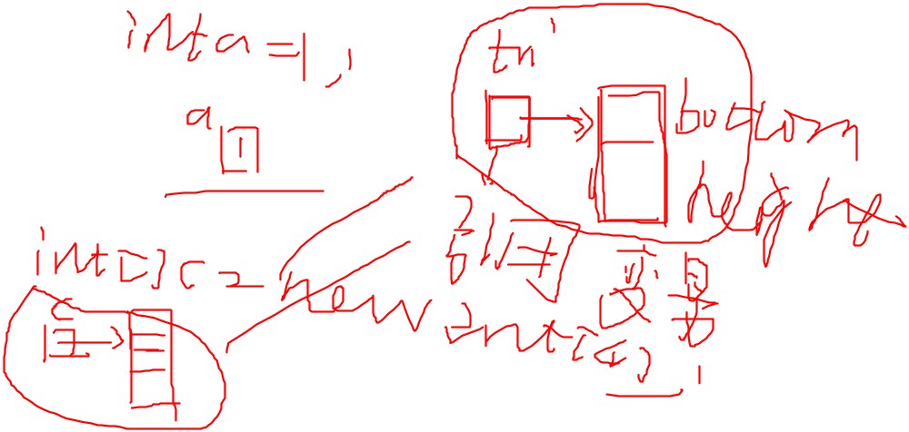
4.1 类
类是组成Java程序的基本要素。类封装了一类对象的属性和方法。类是用来定义对象的模板。

Slide 4
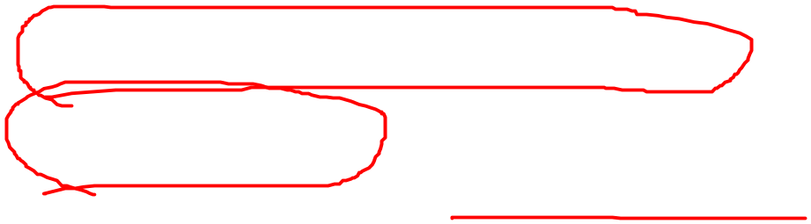
4.1.1 类的定义
类声明
[public][abstract|final] class People{
…
}
“class People”叫做类声明；“People” 是类名。
注意：不可以用protected、private修饰类。
类声明之后的一对大括号“{”，“}”以及它们之间的内容称做类体，大括号之间的内容称做类体的内容。
类体的内容由两部分构：一部分是成员变量的定义，用来刻画属性；另一部分是方法的定义，用来刻画功能。
类体

Slide 5
4.1.1 类的定义
class Triangle {
float width,height; //成员变量定义部分
double getArea () { //方法定义
return width * height * 0.5;
}
void setHeight(float h) { //方法定义
height=h;
}
void setWidth(float w) { //方法定义
width=w;
}
}

Slide 6
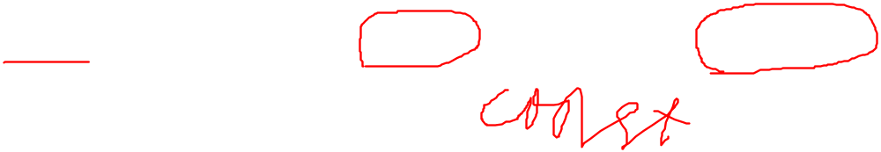
4.1.2 类的成员变量
成员变量完整的声明格式如下：[public|protected|private] [static] [final]
[transient] [volatile] <类型> <成员变量名>
注意：
(1)static声明的变量称为类变量。其他可称为实例变量。
(2)final用来声明一个常量。
(3)transient用来声明一个临时变量。
(4)volatile用于并发线程。

Slide 7
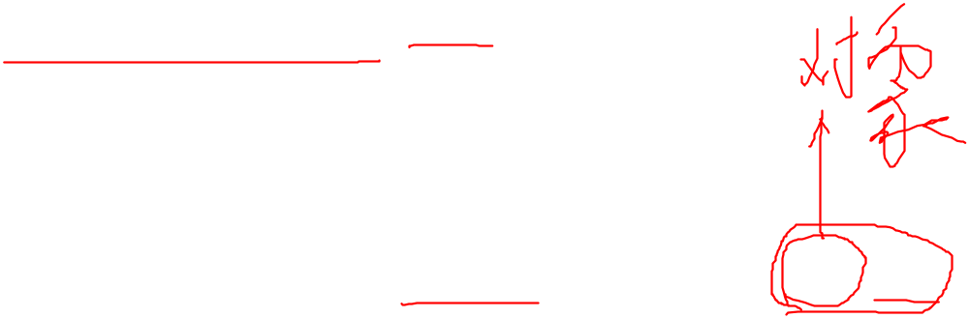
4.1.3 方法
方法一般格式：
[public|protected|private][static][final|abstract]
[native][synchronized]<类型><类成员方法名>
([<参数表>])[throws <exception>]{……}
注意：
(1)static声明的方法称为类方法,其他的可称为实例方法。
(2)final声明方法不能被子类重写。
(3)native声明的方法可用其他语言实现。
(4)synchronized用来控多个并发线程对共享数据的访问.

Slide 8

4.1.4 方法重载
含义：在同一个类中一个方法名被用来定义多个
方法。
classScreen {
public void print( int i){ … }
public void print( float i){ … }
public void print( double d ){ … }
}
重载必须遵守原则：
  参数表必须不同，以此区分不同方法体。
  返回类型、修饰符可相同或不相同。

Slide 9
4.1.5 构造方法
构造方法是一种特殊方法，它的名字必须与它所在的类的名字完全相同，而且没有类型，构造方法也可以重载。

Slide 10
4.1.5 构造方法
class Triangle{
float width,height;
Triangle() {
width=60;
height=100;
}
Triangle(float x,int y){
width=x;
height=y;
}
}

Slide 11
4.2 static 关键字
用static修饰的成员变量称为类变量。
用static修饰的方法称为类方法。
用static修饰的语句块称为静态初始化语句块。

Slide 12
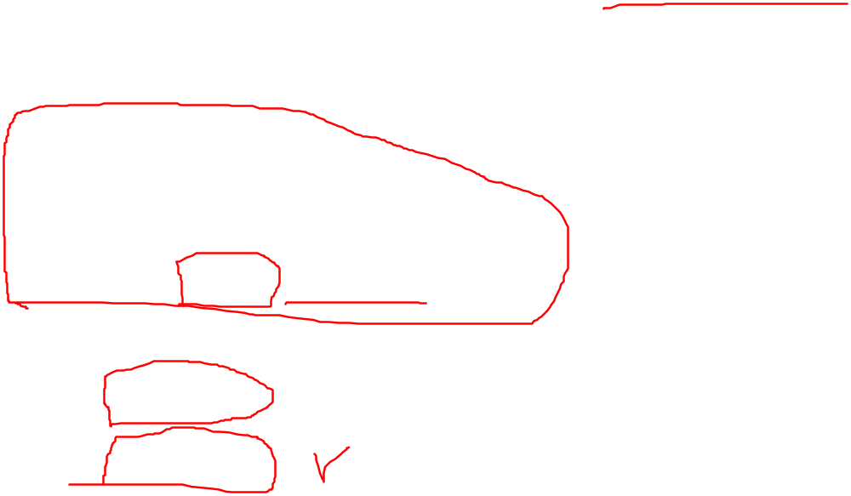
4.2.1 类变量
在该类所有实例之间是共享的。在加载该类时，只分配一次空间，并初始化。
加载类的可能情况：
（1）创建类的对象。
（2）调用类变量或者类方法。
（3）调用Class.forName()方法
调用方式：
（1）对象调用
（2）类名调用

Slide 13

4.2.2 类方法
调用方式：
（1）对象调用
（2）类名调用
注意：
(1) 类方法不能直接访问所属类的实例变量和实例方法。
(2) 子类不能重写父类的类方法，但可以通过定义与父类相同的方法，从而隐藏父类中的类方法。
(3) 子类不能把父类的实例方法重写为类方法。

Slide 14

4.2.3 静态初始化语句块
静态初始化语句块：没有存在于任何方法体中的被static修饰的语句块。在加载该类时执行且只执行一次。
其格式为：
static {
语句
}

Slide 15
例子1
class Triangle {
static float width = 1,height = 1;
static double getArea() {return width * height * 0.5;}
static {
System.out.println("第一次加载" +
" Triangle的显示信息。" + width + height);
}
}

Slide 16
public class Example4_1 {
public static void main(String args[]){
System.out.println(Triangle.getArea());
Triangle tri = new Triangle();
tri.width = 1;
tri.height = 2;
System.out.println(tri.area());
Triangle.width = 2;
Triangle.height = 3;
System.out.println(tri.area());
}
}

Slide 17
4.3 对象
类是创建对象的模板。当使用一个类创建了一个对象时，我们也说我们给出了这个类的一个实例。

Slide 18
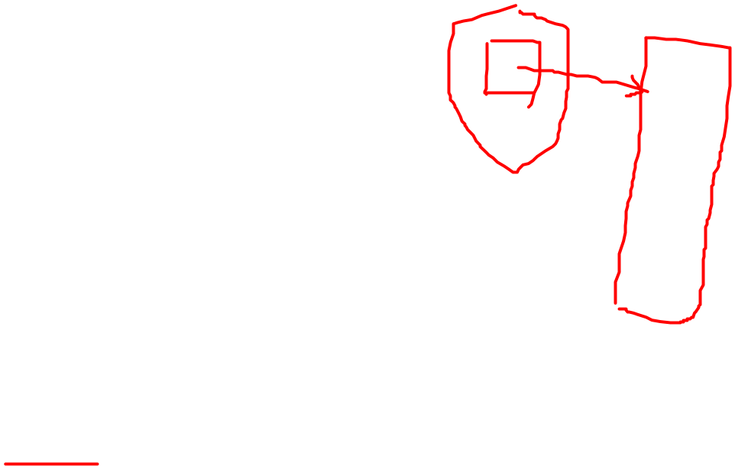
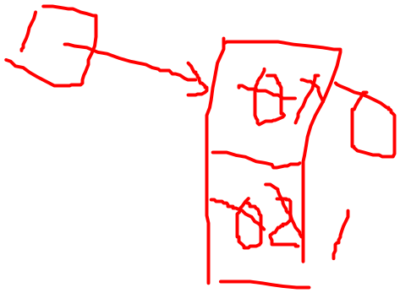
4.3.1 创建对象
创建一个完整的对象包括对象的声明和为对象分配内存两个步骤。
(1)对象的声明。
一般格式为：
类的名字 对象名字;
如：
Triangle tri;

Slide 19

4.3.1 创建对象
(2)对象实例化过程
使用new运算符为声明的对象分配内存，并利用构造方法等对成员变量进行初始化。如：
tri = new Triangle();
1) 开辟内存空间（变量、方法体代码）及类成员变
量的初始化。
2) 显式初始化：顺序执行类成员变量声明时带有的简单赋值表达式。
3) 执行构造方法。
4) 返回对象的引用。

Slide 20
4.3.2 Java虚拟机运行时数据区
Java虚拟机中最重要的数据区分别是堆区和栈区、方法区。
堆区: 主要存放实际的对象。
栈区: 主要用来存放对象的引用，一些局部变量，参数，中间结果值，返回值等。
方法区:主要存放类的相关信息，如类的信息（名字、类型和修饰符）、类变量（静态变量）的信息（数据类型、名字和修饰符）、方法的信息（名字、参数的个数和类型、返回值和修饰符）。

Slide 21
4.3.2 Java虚拟机运行时数据区
运行 java Example4_1 的步骤:
(1)启动虚拟机进程，从classpath中找到Example4_1.class文件，读取该文件中的二进制数据，把Example4_1类的类型信息存放到虚拟机进程的方法区中，这成为类的加载。
(2) 对Example4_1类进行验证及初始化。
(3) 找到该类的main()方法的字节码，执行其指令。
(4) 执行结束后，虚拟机进程关闭。

Slide 22
4.3.2 Java虚拟机运行时数据区
运行 main()方法中的第一条代码System.out.println(Triangle.getArea());
的步骤：
(1) 搜索方法区，查找Triangle类的类型信息，未查找到该类的信息，故而加载Trangle类的信息到方法区。
(2) 验证并初始化Triangle类。其中初始化该类时，对类变量width和height初始化为0，并执行静态初始化语句。

Slide 23
4.3.2 Java虚拟机运行时数据区
运行 main()方法中的第二条代码
Triangle tri = new Triangle();
的步骤：
(1) 搜索方法区，查找Triangle类的类型信息，查找到该类的信息，故而不加载Trangle类的信息到方法区。
(2) 在堆区为一个新的Triangle类的实例分配内存，该实例持有指向方法区的Triangle类的引用。
(3) tri变量在main()方法中定义，为局部变量，被添加到main()方法的栈中，该变量持有新创建的Triangle类的实例的引用。

Slide 24
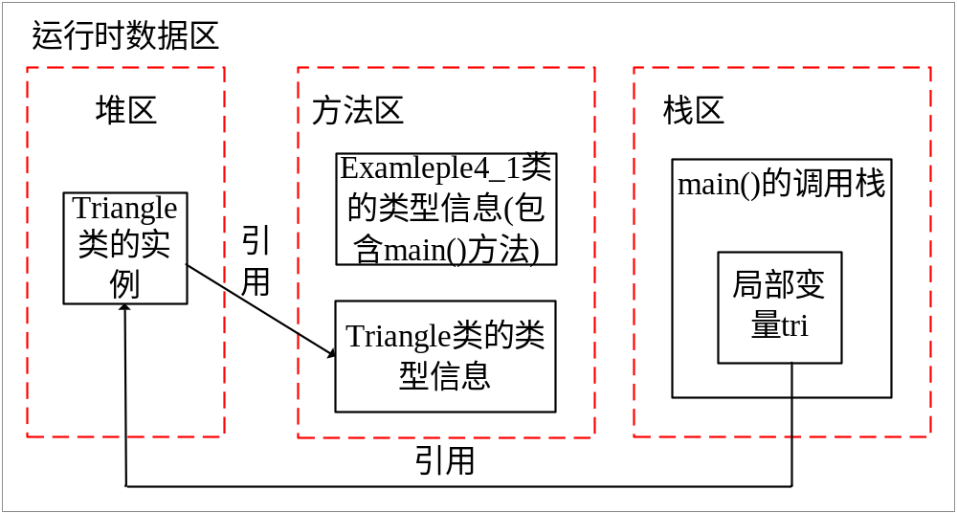
4.3.2 Java虚拟机运行时数据区

Slide 25
4.3.3 参数传值
在Java中，方法的所有参数都是“传值”的。
对于基本数据类型的参数，向该参数传递的值的精度不可以高于该参数的精度。比如，不可以向int型参数传递一个float值，但可以向double型参数传递一个float值。
当参数是引用类型时，“传值”传递的是变量的引用而不是变量所引用的对象。

Slide 26
例子2
class Triangle {
float width,height;
double area () {return width * height * 0.5;}
}
public class Example4_2{
static int val = 11;
static Triangle tri = new Triangle();
public void changeInt(int value){value = 55; }
public void changeTriangle1(Triangle triangle){
triangle.height = 1;
triangle.width = 2;
}

Slide 27
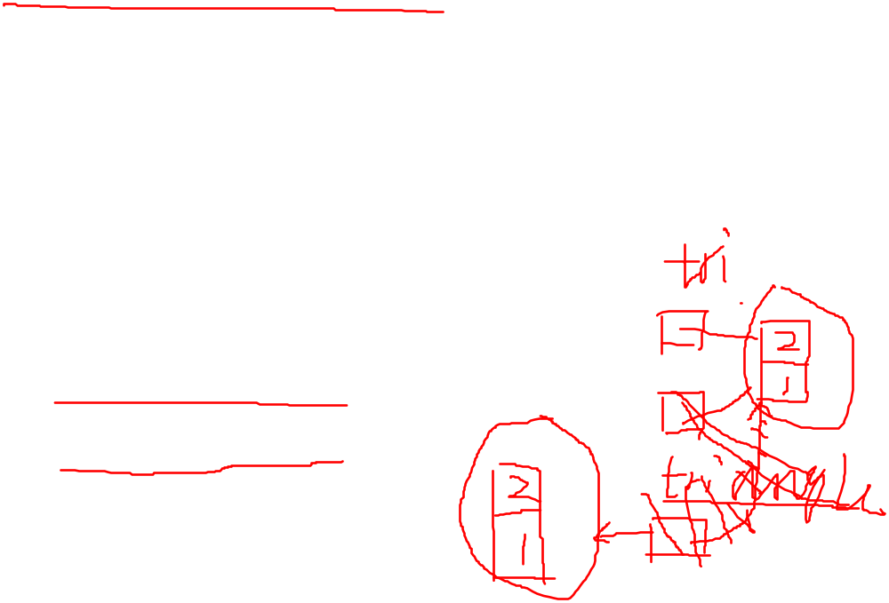
public void changeTriangle2(Triangle triangle){
triangle = new Triangle();
triangle.height = 2;
triangle.width = 1;
}
public static void main(String args[ ] ){
Example4_2 pt = new Example4_2();
pt.changeInt(val);
pt.changeTriangle1(tri);
pt.changeTriangle2(tri);
}
}

Slide 28

4.3.4 可变参数
可变参数（The variable arguments）数是指在声明方法时不给出参数列表中从某项开始直至最后一项参数的名字和个数，但这些参数的类型必须相同。
可变参数使用“…”表示若干个参数，这些参数的类型必须相同，并且最后一个参数必须是方法的参数列表中的最后一个参数。例如：
public void f(int … x)
参数代表可以通过下标运算来表示参数列表中的具体参数，即x[0]，x[1]…x[m-1]分别表示x代表的第1个至第m个参数。

Slide 29
4.3.4 可变参数
public int getSum(int... x) {
int sum=0;
for(int i=0;i<x.length;i++) {
sum=sum+x[i];
}
return sum;
}
getSum (203,178,56,2098)返回203,178,56,2098的求和结果。

Slide 30
4.4 this 关键字
this是Java的一个关键字，是所在类的某个对象的引用。
this可以出现在实例方法中，但不可以出现在类方法中。
this关键字出现在类的构造方法中时，代表使用该构造方法所创建的对象。
this关键字出现在类的实例方法中时，代表正在调用该方法的当前对象。

Slide 31
4.4.1 this 用法：调用构造方法
class Triangle{
float width,height;
Triangle() {
this(60,80);
}
Triangle(float x,int y){
width=x;
height=y;
}
}

Slide 32
4.4.2 this 用法：区别成员变量和局部变量
class Triangle{
float width,height;
Triangle() {
this(60,80);
}
Triangle(float width,int height){
this.width=width;
this.height=height;
}
}

Slide 33
4.5 变量作用域
变量的作用域是指它存在的范围，只有在这个范围内，程序代码才能访问它。其次，作用域决定了变量的生命周期。
变量的生命周期是指一个变量被创建并分配内存空间开始，到这个变量被销毁并清除其所占用的内存空间的过程。当一个变量被定义时，它的作用域就被确定了。
根据作用域的不同，变量可分为以下类型。

Slide 34
4.5 变量作用域
成员变量: 在类中声明，它的作用域是整个类。
局部变量: 在一个方法的内部或方法的一个代码块的内部声明。如果在一个方法内部声明，它的作用域是整个方法。如果是在一个方法的某个代码块的内部声明，则作用域是这个代码块。
方法参数: 方法的形参，它的作用域是整个方法。
异常处理参数: catch(Exception e)语句中的参数e，它的作用域是紧跟着catch(Exception e)语句后的代码块。

Slide 35
4.5 变量作用域
class Smaple{
int var1 = 0;
void method1(int var2){
int var3 = 0;
if (var3==0){
int var4 = 0;
var1++;
var2++;
}
var1++;
var2++;
var3++;
var4++;
}
void method2(){
var1++;
var2++;
var3++;
var4++;
}
}

Slide 36
4.5 变量作用域
将局部变量的作用域最小化
假设在一下method()方法中有一个局部变量var，尽管仅仅在一个if代码块中才用到它，但是这个变量在method()方法的开头就定了。
void method(){
int var = 0;
…
if (…){
//使用var变量
}
}

Slide 37
4.5 变量作用域
如果method()方法的代码冗长，过早的定义var变量,会造成一下负面影响：
(1) 程序的可读性差和可维护性差。
(2) 增加出错的可能性。
将局部变量的作用域最小化，应该遵循如下规则:
(1) 在需要使用某局部变量的时候，才定义它。
(2) 使方法小而集中。如果一个方法包含多种操作，尽可能把这个方法分解为多个小方法，每个小方法负责一项操作。方法小了，局部变量的作用域自然也就变小了。

Slide 38
4.6 包
包(package)是相关类与接口的一个集合，它提供访问控制与命名空间管理。
Java平台中的类与接口都是根据功能以包组织的。
包机制的好处：
  程序员容易确定包中的类是相关的，并且容易根据所需的功能找到相应的类。
  每个包都创建一个新的命名空间，因此不同包中的类名不会冲突。
  同一个包中的类之间有比较宽松的访问控制。

Slide 39
4.6.1 创建包
通过关键字package声明包语句。package 语句作为Java源文件的第一条语句，指明该源文件定义的类所在的包。package语句的一般格式为：
package 包名;
如果源程序中省略了package语句，源文件中你定义命名的类被隐含地认为是无名包的一部分，即源文件中定义命名的类在同一个包中，但该包没有名字。
包名可以是一个合法的标识符，也可以是若干个标识符加“.”分割而成 。

Slide 40

4.6.2 包名与包中类的存储位置
包分隔符相当于目录分隔符，包存储的路径由包根路径加上包名指明的路径组成。
包的根路径由CLASSPATH环境变量指出。
%CLASSPATH%\包名\ 类名.class

Slide 41
4.6.3 import 语句
使用import 语句可以引入包中的类。其格式为：
import 包名.*；
import 包名. 类名；

Slide 42
4.6.4 Java自动引入的包
当前包。
java.lang包。

Slide 43
例子 3
// Triangle.java
package Shape.Pology;
public class Triangle{
float width,height;
public double area(){
return width * height* 0.5;
}
public Triangle(float w,float h){
width = w;
height = h;
}
}

Slide 44
// Circle.java
package Shape.Pology;
public class Circle {
float r;
public double area(){
return r * r * 3.14159;
}
public Circle(float r){
this.r = r;
}
}

Slide 45
//Rectangle.java
package Shape.Pology;
public class Rectangle {
float width = 1,height = 1;
public double area(){
return width * height;
}
public Rectangle(float w,float h){
width = w;
height = h;
}
}

Slide 46
// Example4_3.java
import Shape.Pology.*;
public class Example4_3 {
public static void main(String args[]){
Triangle tri = new Triangle(1,1);
System.out.println(tri.area());
Circle cir = new Circle(1);
System.out.println(cir.area());
Rectangle rec = new Rectangle(1,1);
System.out.println(rec.area());
}
}

Slide 47
4.7访问权限
访问限制修饰符有private、protected和public，都是Java的关键字，用来修饰成员变量或方法。
访问控制应用于class层次，而不是对象层次。

Slide 48
4.7.1 私有变量和私有方法
private修饰的成员变量和方法称为私有变量和私有方法。私有变量和私有方法只能被当前类访问。

Slide 49
4.7.1 私有变量和私有方法
class Alpha {
private int iamprivate;
private void privateMethod() {
System.out.println("privateMethod");
}
}
class Beta {
void accessMethod() {
Alpha a = new Alpha();
a.iamprivate = 10;
a.privateMethod();
}
}
错误，不能访问。

Slide 50
4.7.1 私有变量和私有方法
class Alpha {
private int iamprivate;
private void privateMethod() {
System.out.println("privateMethod");
}
void accessMethod() {
Alpha a = new Alpha();
a.iamprivate = 10;
a.privateMethod();
}
}
正确，可以访问。

Slide 51
4.7.2 公有变量和公有方法
public修饰的成员变量和方法称为公有变量和公有方法。公有变量和公有方法可以被所有类访问。

Slide 52
4.7.2 公有变量和公有方法
class Alpha {
public int iampublic;
public void publicMethod() {
System.out.println("privateMethod");
}
}
class Beta {
void accessMethod() {
Alpha a = new Alpha();
a. iampublic = 10;
a. publicMethod();
}
}
正确，可以访问。

Slide 53
4.7.3 包变量和包方法
不用private、public 、protected修饰符的成员变量和方法被称为友好变量和友好方法。友好变量和友好方法可以被所在包中其他的类访问。

Slide 54
4.7.3 包变量和包方法
class Alpha {
int iampackage;
void packageMethod() {
System.out.println("privateMethod");
}
}
class Beta {
void accessMethod() {
Alpha a = new Alpha();
a. iampackage = 10;
a. packageMethod();
}
}
正确，可以访问。

Slide 55
4.7.4 保护变量和方法
protected修饰的成员变量和方法称为保护变量和保护。保护变量和保护方法可以被类本身、它的子类、以及同一个包中其余的类访问。

Slide 56
4.7.4 保护变量和保护方法
class Alpha {
protected int iamprotected;
protected void protectedMethod() {
System.out.println("privateMethod");
}
}
class Beta {
void accessMethod() {
Alpha a = new Alpha();
a. iamprotected = 10;
a. protectedMethod();
}
}
正确，可以访问。

Slide 57
4.7.5 public类和友好类
public类：public关键字修饰的类，可以再任何其他类中，创建public类的对象。
友好类：没有public关键字修饰的类，可以再同一个包的其他类中，创建友好类的对象。

Slide 58
4.8 类的继承
继承是一种由已有的类创建新类的机制。
利用继承，我们可以先创建一个共有属性的一般类，根据该一般类再创建具有特殊属性的新类，新类继承一般类的状态和行为，并根据需要增加它自己的新的状态和行为。
由继承而得到的类称为子类，被继承的类称为父类（超类）。Java不支持多重继承（子类只能有一个父类）。

Slide 59
4.8.1 子类
在类的声明中，通过使用关键字extends来创建一个类的子类，格式如下:
class 子类名 extends 父类名 {
…
}
例如：
class Students extends People {
…
}
如果省略了extends关键字，则所定义的类为java.lang.Object的子类。

Slide 60
4.8.2 子类的继承性
类有可以有两种重要的成员：成员变量和方法。子类的成员中有一部分是子类自己声明定义的，另一部分是从它的父类继承的。
所谓子类继承父类的成员变量作为自己的一个成员变量，就好象它们是在子类中直接声明一样，可以被子类中自己声明的任何实例方法操作。
所谓子类继承父类的方法作为子类中的一个方法，就象它们是在子类中直接声明一样，可以被子类中自己声明的任何实例方法调用。

Slide 61
4.8.3 成员变量的隐藏和方法的重写
子类隐藏父类的成员变量。子类中定义的成员变量和父类中的成员变量同名时，子类就隐藏了继承的成员变量。
子类通过方法的重写可以隐藏继承的方法 ,方法重写是指：子类中定义一个方法，该方法的名字、返回类型、参数个数均与父类的方法完全相同，并且子类的方法不能缩小访问权限，不能抛出新的异常。
对于子类创建的一个对象，如果子类重写了父类的方法，则运行时系统调用子类重写的方法，如果子类未重写父类的方法， 那么子类调用父类的方法。

Slide 62
4.8.4 final关键字
final关键字可以修饰类、成员变量、方法和方法的参数。
final类不能被继承，即不能有子类。
如果一个成员变量被修饰为final的，就是常量，常量必须赋给初值，而且不能再发生变化。
如果一个方法被修饰为final方法，则这个方法不能被重写。
如果方法的参数被修饰为final的，该参数的值不能被改变。

Slide 63
4.8.5 super关键字
super表示该关键字所在类的父类的对象的引用。
子类不继承父类的构造方法，因此，子类如果想使用父类的构造方法，必须在子类的构造方法中使用，并且必须使用关键字super来表示，而且super必须是子类构造方法中的头一条语句。
如果我们在子类中想使用被子类隐藏了的父类的成员变量或方法就可以使用关键字super。比如：super.x、super.play()，就是被子类隐藏的父类的成员变量x和方法play()。

Slide 64
4.8.6 再论对象实例化过程
对象初始化时，分四步：
(1) 分配空间，并初始化实例变量为0。
(2) 按继承关系，自顶向下显式初始化成员变量。
(3) 按继承关系，自顶向下执行构造方法。
(4) 返回对象的引用。
说明：当前类的各级父类直到类体系的根类(Object类)，按照继承关系，自顶向下依次循环执行上述第(2)、(3)步骤，直到当前类构造方法执行结束。

Slide 65
class Object{
public Object(){
}
}
class Point{
private int x = 2;
private int y = 2;
public Point(int x,int y){
this.x = x;
this.y = y;
}
}

Slide 66
class Triangle extends Point{
private int width = 1;
private int height = 1;
public Triangle (int x,int y,int width,int height){
super(x,y);
this.width = width;
this.height = height;
}
}
语句：Triangle tri = new Triangle(1,1,2,3);

Slide 67
4.9 向上转型(Upcast)
假设Dog、Cat类是Animal类子类或间接子类，当我们用子类Dog（或Cat）创建一个对象，并把这个对象的引用赋给Animal类的变量，如
Animal a1 = new Dog();
Animal a2 = new Cat();
则称该过程为向上转型。
Dog dog = (Dog) a1;
Cat cat = (Cat) a2;
则称该过程向下转型。

Slide 68
4.10 多态性
多态性就是指父类的某个方法被其子类重写时，发出同一条消息被不同的对象接受会产生不同的功能行为。

Slide 69
例子 4
class Shape{
public double area(){return 0.0;}
}
class Triangle extends Shape{
float width,height;
public double area(){ return width * height* 0.5;}
public Triangle(float w,float h){
width = w;
height = h;
}
}

Slide 70
class Circle extends Shape {
float r;
public double area(){
return r * r * 3.14159;
}
public Circle(float r){
this.r = r;
}
}

Slide 71
class Rectangle extends Shape{
float width = 1,height = 1;
public double area(){
return width * height;
}
public Rectangle(float w,float h){
width = w;
height = h;
}
}

Slide 72
public class Example4_4 {
static double getArea(Shape s) {return s.area();}
public static void main(String args[]){
Shape[] shape = new Shape[3];
shape[0] = new Triangle(1,1);
shape[1] = new Circle(1);
shape[2] = new Rectangle(1,1);
for(int i=0;i<3;i++)
System.out.println(getArea(shape[i]));
}
}

Slide 73
4.11 abstract 类和abstract方法
用关键字abstract修饰的类称为abstract类（抽象类）。
abstract class A {
…
}

Slide 74
4.11 abstract 类和abstract方法
和普通的类相比，abstract类可以有abstract方法。
abstract方法是只有声明没有实现的方法，而且不允许使用final修饰abstract方法。
abstract class A {
abstract int min(int x,int y);
int max(int x,int y){
return x>y?x:y;
}
}

Slide 75
4.11 abstract 类和abstract方法
abstract类不能用new运算创建对象。 对于abstract类，我们不能使用new运算符创建该类的对象，需产生其子类，由子类创建对象。
一个abstract类只关心它的子类是否具有某种功能，并不关心功能的具体行为，功能的具体行为由子类负责实现，抽象类中的抽象方法可以强制子类必须给出这些方法的具体实现。

Slide 76
例子 5
abstract class Shape{
public abstract double area();
}
class Triangle extends Shape{
float width,height;
public double area(){ return width * height* 0.5;}
public Triangle(float w,float h){
width = w;
height = h;
}
}

Slide 77
class Circle extends Shape {
float r;
public double area(){
return r * r * 3.14159;
}
public Circle(float r){
this.r = r;
}
}

Slide 78
class Rectangle extends Shape{
float width = 1,height = 1;
public double area(){
return width * height;
}
public Rectangle(float w,float h){
width = w;
height = h;
}
}

Slide 79
public class Example4_5 {
static double getArea(Shape s) {return s.area();}
public static void main(String args[]){
Shape[] shape = new Shape[3];
shape[0] = new Triangle(1,1);
shape[1] = new Circle(1);
shape[2] = new Rectangle(1,1);
for(int i=0;i<3;i++)
System.out.println(getArea(shape[i]));
}
}

Slide 80
例子6
abstract class A {
abstract int min(int x,int y);
int max(int x,int y) {
return x>y?x:y;
}
}
class B extends A {
int min(int x,int y) {
return x<y?x:y;
}
}

Slide 81
public class Example4_6 {
public static void main(String args[]) {
A a;
B b=new B();
int max=b.max(12,34);
int min=b.min(12,34);
System.out.println("max="+max+" min="+min);
a=b;
max=a.max(12,34);
System.out.println("max="+max);
}
}

Slide 82
4.12 接口
Java不支持多继承性，为了完成多继承的功能，Java使用了接口，一个类可以实现多个接口。
Interface 是在抽象类概念的基础上演变而来的。
一个interface所有方法都是抽象的(默认具有public和abstract属性)，并且只能定义 static、 final、public 成员变量(默认是public和final)。

Slide 83
4.12.1 接口的定义
使用关键字interface来定义一个接口。接口的定义和类的定义很相似，分为接口的声明和接口体。
接口体中包含常量定义和方法声明两部分。interface Printable {
final int MAX=100;
void add();
float sum(float x ,float y);
}

Slide 84
4.12.2 接口的实现
一个类通过使用关键字implements 声明自己实现一个或多个接口。如果实现多个接口，接口与接口之间用逗号分隔。如：
class A implements Printable,Addable
一般情况下，如果一个类实现了某个接口，则需实现该接口的所有方法，即为接口中的抽象方法提供方法体，给出其定义 .
如果实现该接口的类没有全部给出该接口中所声明的方法的定义，则该类只能是抽象类。

Slide 85
例子 7
interface Computable {
int MAX = 100;
int f(int x);
}
class Japan implements Computable {
int number;
public int f(int x) {
return 44 + x;
}
}

Slide 86
class China implements Computable {
int number;
public int f(int x){ // 不要忘记public关键字
int sum = 0;
for (int i = 1; i <= x; i++) {
sum = sum + i;
}
return sum;
}
}

Slide 87
public class Example4_7 {
public static void main(String args[]) {
China zhangsan = new China();
Japan lisi = new Japan();
zhangsan.number = 991898 + Computable.MAX;
lisi.number = 941448 + Computable.MAX;
System.out.println("number:" + zhangsan.number +
"求和" + zhangsan.f(100));
System.out.println("number:" + lisi.number + "求和" + lisi.f(100));
}
}

Slide 88
4.12.3 理解接口
interface 不属于类层次结构。
接口定义了一组功能（行为）的协议。接口只关心功能，并不关心功能的具体实现，接口中也没有功能的实现。
接口的思想在于它可以增加很多类都需要实现的功能，使用相同的接口类不一定有继承关系。
同一个类也可以实现多个接口。

Slide 89
4.12.4 接口回调
接口回调是指：可以把实现某一接口的类创建的对象的引用赋给该接口声明的接口变量中。那么该接口变量就可以调用被类实现的接口中的方法。实际上，当接口变量调用被类实现的接口中的方法时，就是通知相应的对象调用接口的方法。
一个方法的参数是接口类型，就可以将任何实现该接口的类的实例的引用传递给该接口参数，接口参数就可以回调类实现的接口方法。

Slide 90
例子 8
interface Shape{
double area();
}
class Triangle implements Shape{
float width,height;
public double area(){ return width * height* 0.5;}
public Triangle(float w,float h){
width = w;
height = h;
}
}

Slide 91
class Circle implements Shape {
float r;
public double area(){
return r * r * 3.14159;
}
public Circle(float r){
this.r = r;
}
}

Slide 92
class Rectangle implements Shape{
float width = 1,height = 1;
public double area(){
return width * height;
}
public Rectangle(float w,float h){
width = w;
height = h;
}
}

Slide 93
public class Example4_8 {
static double getArea(Shape s) {return s.area();}
public static void main(String args[]){
Shape[] shape = new Shape[3];
shape[0] = new Triangle(1,1);
shape[1] = new Circle(1);
shape[2] = new Rectangle(1,1);
for(int i=0;i<3;i++)
System.out.println(getArea(shape[i]));
}
}

Slide 94
4.13 内部类
Java支持在一个类中声明另一个类，这样的类称作内部类，而包含内部类的类称为外部类的外嵌类。
内部类的类体中不可以声明类变量和类方法。外部类的类体中可以用内部类声明对象，作为外部类的成员。

Slide 95
class Outer{
private int size;
class Inner{
int innerSize;
}
}
public class TestInner{
public static void main(String[] args){
Outer out=new Outer();
Outer.Inner in= out. new Inner();
}
}

Slide 96
4.14 匿名类
和类有关的匿名类
当使用类创建对象时，程序允许我们把类体与对象的创建组合在一起，此类体被认为是该类的一个子类去掉类声明后的类体，称作匿名类。如：
new People(){
…
}

Slide 97
4.14 匿名类
和接口有关的匿名类
Java允许直接用接口名和一个类体创建一个匿名对象，此类体被认为是实现了接口的类去掉类声明后的类体，称作匿名类。
new Computable(){
…
}

Slide 98
4.14 匿名类
匿名类一定是内部类，因此可以访问外部类的成员变量和方法。
匿名类中不能声明类变量和类方法。
匿名类可以重写父类（定义接口）的方法或者隐藏父类的成员变量。

Slide 99
例子9
class Cubic {
double getCubic(int n) { return 0;}
}
abstract class Sqrt {
public abstract double getSqrt(int x);
}
class A {
void f(Cubic cubic) {
double result=cubic.getCubic(3);
System.out.println(result);
}
}

Slide 100
public class Example4_9 {
public static void main(String args[]) {
A a=new A();
a.f(new Cubic() {
double getCubic(int n) { return n*n*n; }
});
Sqrt ss=new Sqrt () {
public double getSqrt(int x) {return Math.sqrt(x);}
};
double m=ss.getSqrt(4);
System.out.println(m);
}
}

Slide 101
例子10
interface Cubic{
double getCubic(int n);
}
interface Sqrt {
double getSqrt(int x);
}
class A {
void f(Cubic cubic) {
double result=cubic.getCubic(3);
System.out.println(result);
}
}

Slide 102
public class Example4_10 {
public static void main(String args[]) {
A a=new A();
a.f(new Cubic() {
public double getCubic(int n) { return n*n*n; }
});
Sqrt ss=new Sqrt () {
public double getSqrt(int x) {return Math.sqrt(x);}
};
double m=ss.getSqrt(4);
System.out.println(m);
}
}

Slide 103
4.15 异常
异常(Exception) 是在程序运行时打断正常程序流程的
不正常的情况。比如：
试图打开的文件不存在
网络链接中断
操作符越界
要加载类文件不存在

Slide 104
4.15.1 Java中定义的异常
Java中定义了各种异常。Java.lang.Throwable 是这些类的父类。
VirtualMachineError
…
Error
AWTError
ArithmeticException
NullPointerException
…
Throwable
RuntimeException
IndexOutOfBoundsException
Exception
EOFException
…
IOException
FileNotFoundException

Slide 105
4.15.2 异常类的常用方法
String getMessage()：用于获取异常的详细信息。
void printStackTrace()：打印异常调用栈轨迹。

Slide 106
4.15.3 捕获处理异常
try{
可能会出现异常的代码段
}catch(异常类 参数){
异常处理代码
}finally{
语句
}
try语句后必须跟随至少一个catch或finally语句块。
try语句块中的某个语句发生异常后，try语句块将立刻结束执行，而转向执行相应的catch语句块。

Slide 107
4.15.3 捕获处理异常
catch语句可以有多个，一条catch语句处理一条抛出的特定类型的异常。
catch捕获异常是按顺序的，如果前一个异常类型被捕获，后面的异常类型不再捕获。因此，一般先用catch捕获细化的异常类，在用catch捕获其父类异常。
catch捕获到异常后，异常的引用被传给catch语句中指定的参数。
finally语句放于try语句或catch语句后面，主要作一些清理工作，该语句块无论有无异常发生都要执行。

Slide 108
例子11
public class Example4_11 {
public static void main(String args[]) {
int n = 0, m = 0, t = 555;
try {
m = Integer.parseInt("8888");
n = Integer.parseInt("abc789");
t = 9999;
} catch (NumberFormatException e) {
System.out.println("发生异常:" + e.getMessage());
e.printStackTrace();

Slide 109
n = 123;
} catch(Exception e){
System.out.println("发生异常:" + e.getMessage());
e.printStackTrace();
n = 111;
} finally{
System.out.println("n=" + n + ",m=" + m + ",t=" + t);
}
}
}

Slide 110
4.15.4 异常声明和抛出
异常声明指出方法可能产生的异常类，但在方法体中不对异常捕获处理，如果产生异常，则将该异常抛到调用该方法的方法。异常声明的关键字是throws。
public void troublesome( )throws IOException{
…..
}
抛出异常throw,其格式为：
throw new 异常类(参数);
如果一个异常在返回到main()时还未被处理，则程序将非正常终止。

Slide 111
public Object pop() throws EmptyStackException {
Object obj;
if (size == 0)
throw new EmptyStackException();
obj = objectAt(size - 1);
setObjectAt(size - 1, null);
size--;
return obj;
}
执行完throw语句，其后的语句中止执行，程序跳转到调用该方法的方法中执行。

Slide 112


4.15.5 自定义异常类
自定义异常类,是用户自定义的继承于Exception类的子类,可包含普通类的内容。

Slide 113
例子12
class MyException extends Exception {
MyException() {
}
MyException(String msg) {
super(msg);
}
}

Slide 114
class UsingMyException {
void f() throws MyException {
System.out.println("Throws MyException from f()");
throw new MyException();
}
void g() throws MyException {
System.out.println("Throws MyException from g()");
throw new MyException("Originated in g()");
}
}

Slide 115
public class Example4_12 {
public static void main(String args[]) {
UsingMyException m = new UsingMyException();
try {
m.f();
} catch (MyException e) {e.printStackTrace();}
try {
m.g();
} catch (MyException e) {e.printStackTrace();}
}
}

Slide 116
4.16 Class类
Class是java.lang包中的类，该类的实例用来封装对象运行时的状态。当一个类被加载且创建对象时，和该类相关的一个类型为Class的对象就会自动创建。

Slide 117
4.16.1 获取类的有关信息
Class类本身不提供构造方法，因此，不能使用new运算符和构造方法显示地创建一个Class对象。任何对象调用getClass()方法都可以获取和该对象相关的一个Class对象，这个Class对象调用如下的方法可以获取创建对象的类的有关信息。
String getName(): 返回类的名字。
Constructor[] getDeclaredConstructors(): 返回类的全部构造方法。
Field[] getDeclaredFields(): 返回类的全部成员变量。
Method[] getDeclaredMethods(): 返回类的全部方法。

Slide 118
例子13
import java.lang.reflect.*;
class Rect {
double width, height, area;
public double getArea() {
area = height * width;
return area;
}
}

Slide 119
public class Example4_13 {
public static void main(String args[]) {
Rect rect = new Rect();
Class cs = rect.getClass();
String className = cs.getName();
Constructor[] con = cs.getDeclaredConstructors();
Field[] field = cs.getDeclaredFields();
Method[] method = cs.getDeclaredMethods();
System.out.println("类的名字:" + className);
System.out.println("类中有如下的成员变量:");
for (int i = 0; i < field.length; i++) {
System.out.println(field[i].toString());
}

Slide 120
System.out.println("类中有如下的方法:");
for (int i = 0; i < method.length; i++) {
System.out.println(method[i].toString());
}
System.out.println("类中有如下的构造方法:");
for (int i = 0; i < con.length; i++) {
System.out.println(con[i].toString());
}
}
}

Slide 121
4.16.2 使用Class实例化一个对象
public static Class forName(String className) throws ClassNotFoundException
返回一个和参数className指定的类相关的Class对象。
public Object newInstance() throws InstantiationException,IllegalAccessException
返回一个className类的对象。
注意：使用Class对象调用newInstance()方法实例化一个className类的对象时，className类必须有无参构造方法。

Slide 122
例子14
class Rect {
double width,height,area;
public double getArea(){
area=height*width;
return area;
}
}

Slide 123
public class Example4_14{
public static void main(String args[]){
try{
Class cs=Class.forName("Rect");
Rect rect=(Rect)cs.newInstance();
rect.width=100;
rect.height=200;
System.out.println("rect的面积"+rect.getArea());
}
catch(Exception e){}
}
}

Slide 124
4.17 基本类型的类包装
Java的基本数据类型包括：byte、int、short、long、float、double、char。Java同时也提供了基本数据类型相关的类，实现了对基本数据类型的封装。这些类在java.lang包中，分别是：Byte、Integer、Short、Long、Float、Double和Character类。

Slide 125
4.17.2 Double和Float类
下面的构造方法可以用来创建Double、Float类的对象。
Double (double num)
Float (float num)
Double 、Float对象分别调用doubleValue ()、floatValue() 方法可以返回该对象含有的基本型数据。

Slide 126
4.17.2 Byte、Integer、Short、Long类
下述构造方法分别可以创建Byte、Integer、Short和Long类型的对象。
Byte(byte num)
Integer(int num)
Short(short num)
Long(long num)
Byte、Integer、Short和Long对象分别调用byteValue ()、intValue()、shortValue ()和longValue ()方法可以返回该对象含有的基本型数据。

Slide 127
4.17.3 Character类
可以使用Character类的构造方法，创建一个Character类型的对象。
Character (char c)
Character对象调用charValue()方法可以返回该对象含有的char型数据。

Slide 128
作业
习题4： 第3和4题。
习题5： 第3和4题。
习题6： 第2、3和4题。
习题7： 第3和4题。

Slide 129

本章结束
Thank You !

